Slide 1

DESAFIO PROFISSIONAL 2023 Engenharia de Software
Professor Carlos Danilo

Slide 2
EMENTA
Desafio Profissional
A proposta do Desafio Profissional é que os alunos encontrem soluções inovadoras para os desafios apresentados. O desafio proposto deve conciliar os conteúdos estudados e as práticas profissionais, além de conectar com os principais problemas vivenciados pela sociedade.

Slide 3
OBJETIVOS
Desafio Profissional
- Engajar o aluno na busca por conhecimento a partir de desafios que integram as disciplinas da série, possibilitando novas situações de aprendizado;
- Proporcionar uma experiência diferenciada e de aplicação prática do conteúdo estudado, garantindo mais interação entre os alunos;
- Desenvolver as competências dos alunos: raciocínio crítico, a criatividade, liderança, comunicação, organização, gestão do tempo, planejamento etc;

Slide 4
OBJETIVOS
Desafio Profissional
- Aproximar o aluno do mercado de trabalho;
- Reforçar o que o aluno aprendeu na sala de aula, permitindo rever dados, ideias e dúvidas e, ainda, auxiliar no aprofundamento do conteúdo;
- Desenvolver um produto final.

Slide 5
METODOLOGIA
Desafio Profissional
Cada grupo é formado por 4 alunos, que vão desenvolver um sistema através dos seguintes temas:
Proposta:
Tema 1 - Controle de frota da prefeitura
Tema 2 - Controle de rotas de coleta de lixo na cidade
http://www.maringa.pr.gov.br/site/noticias/2023/01/13/prefeitura-lanca-edital-para-selecao-de-solucoes-inovadoras-para-implementacao-nas-secretarias-municipais/40950

Slide 6
Desafio Profissional
Problemática
Com o objetivo de contribuir com propostas de software para o desenvolvimento de soluções inovadoras, essa AEP – Desafio Profissional, terá como problemática a busca por soluções inovadoras para o desenvolvimento de soluções aplicadas a novos Sistemas de empresas.

Slide 7
Desafio Profissional
Desafio
O objetivo desse projeto é propor e desenvolver uma solução de software com objetivo de suprir alguma demanda social, onde o conceito pode ser aplicado como agente de transformação.
Para isso, sua equipe deverá definir as Sprint e projetá-la conforme as regras estabelecidas, de acordo com as habilidades e competências trabalhadas pelas disciplinas durante o bimestre.

Slide 8

Primeira entrega
Desafio Profissional
RELAÇÕES COM DISCIPLINAS ANTERIORES
Entrega de telas do projeto (primeira versão)
ALGORITMOS E LÓGICA DE PROGRAMAÇÃO II
Construção do código utilizando: Estrutura, variáveis, comandos de entrada e saída, laços de repetição, desvios condicionais, vetores e matrizes.
ENGENHARIA DE REQUISITOS
Elicitação de Requisitos: Levantamento de requisitos e técnicas de Elicitação
BANCO DE DADOS I
Etapa inicial da Modelagem de dados
ANÁLISE E PROJETO DE SOFTWARE
Vai ser definido pelo professor.
1° Bimestre

Slide 9

Observações
Será disponibilizado template para elaboração dos documentos com entrega prevista para 1º e 2º bimestres
Número de integrantes por equipe: máximo de 4 integrantes
Alunos devem seguir o cronograma.
Cada grupo escolhe um Scrum Master para ser o responsável
A nota será analisada individualmente e por grupo.
A escrita deve obedecer às normas da ABNT.

Slide 10
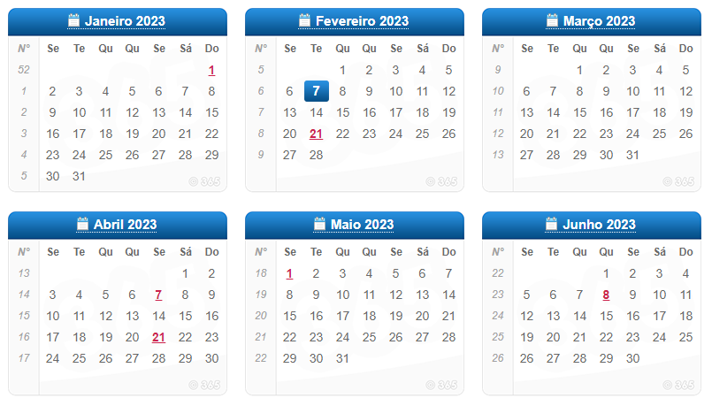
Desafio Profissional
Aula
Cronograma de aulas ESOFT3SA/B/C 1º bimestre
Feriado
Entrega

Slide 11
Desafio Profissional
Cronograma de aulas ESOFT3SA/B/C 1º bimestre
Semana de Aula | Início | Sprint (distribuição das tarefas
Semana 1 | 07/02/23 | Apresentação do Tema e da ementa da disciplina e validação das equipes
Semana 2 | 14/02/23 | Sprint 01
Semana 3 | 28/02/23 | Sprint 01
Semana 4 | 07/03/23 | Sprint 02
Semana 5 | 14/03/23 | Sprint 02
Semana 6 | 21/03/23 | Sprint 03
Semana 7 | 28/03/23 | Sprint 03
Semana 8 | 04/04/23 | Sprint 04
Semana 9 | 11/04/23 | Sprint 04 (Entrega)
18/04/23 Semana de Provas

Slide 12
Desafio Profissional
Cronograma de aulas ESOFT3SA/B/C 1º bimestre
 | Tarefas
Sprint 01 | Refinamento do escopo (Pesquisa sobre as licitações abertas e planejamento);
Sprint 01 | Grupo (elaboração do conteúdo)
Sprint 02 | Entrega do Cronograma das tarefas e a distribuição nas sprints.
Sprint 02 | Grupo (elaboração do conteúdo)
Sprint 03 | Grupo (elaboração do conteúdo)
Sprint 03 | Grupo (elaboração do conteúdo)
Sprint 04 | Grupo (elaboração do conteúdo)
Sprint 04 | Fechamento da Sprint - Entrega do Relatório Planejado x Entregue, com justificativa dos itens não entregues

Slide 13
Desafio Profissional
Referência:
http://www.maringa.pr.gov.br/site/noticias/2023/01/13/prefeitura-lanca-edital-para-selecao-de-solucoes-inovadoras-para-implementacao-nas-secretarias-municipais/40950

